Slide 1
손목이 편한 마우스
팀이름 : 불4조
발표자 : 이종재
조원 : 김규진 김래향 박재홍 박기현 알라즈미

Slide 2
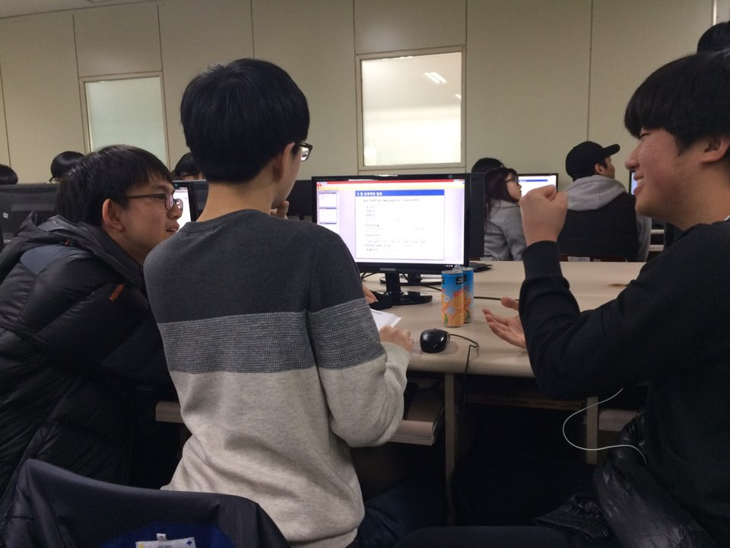
아이디어 도출 과정
브레인스토밍
Why?
How?
모순 분석

Slide 3
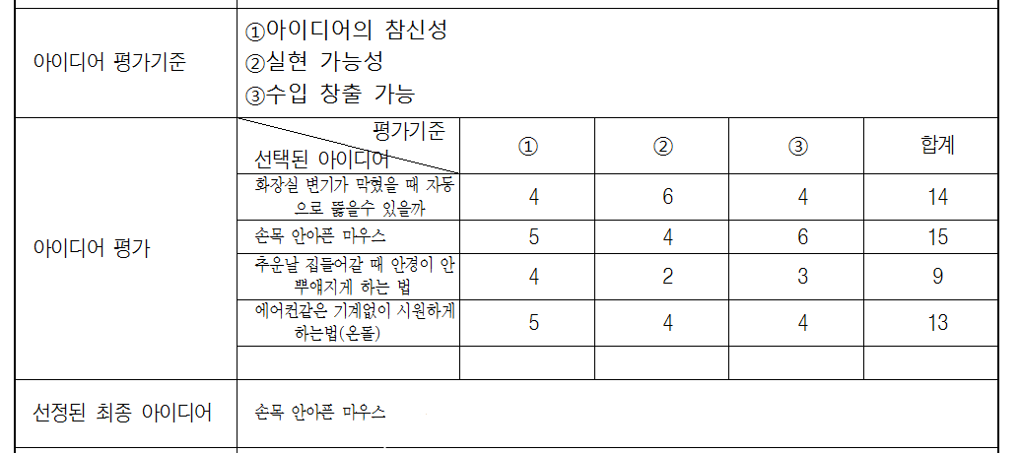
브레인스토밍

Slide 4
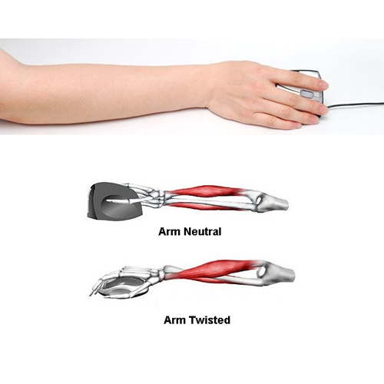
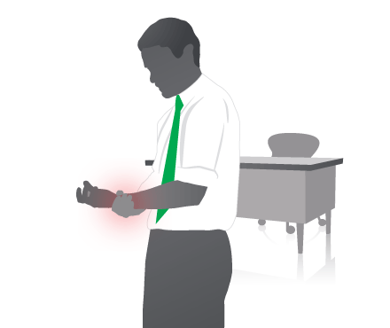
손목 터널 증후군

Slide 5
Why?
왜 손목이 아픈가? → 수근관(신경이 지나가는 터널)의 압박으로 인해
왜 압박이 되는가? → 장시간 같은 자세로 오래 사용
결론 : 다양한 자세로 마우스를 사용하게 유도해 손목에 가는 부담을 줄이고 터널 증후군도 예방하자

Slide 6
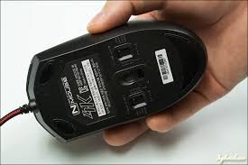
How?
마우스를 잡는 자세를
어떻게 하면 바꿀 수 있을까?
마우스와 지면 간의
각도를 바꿔보자.

Slide 7
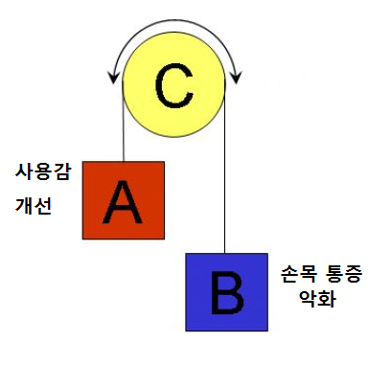
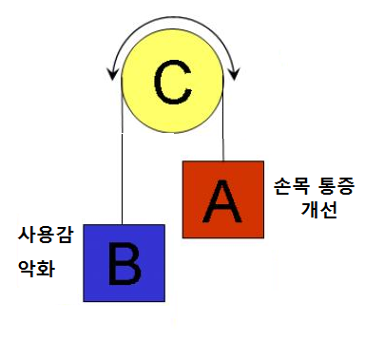
모순 분석
마우스와 지면이 이루는 각도가 크면, 사용하기 불편하다.
마우스-지면
각도가 작은 마우스
마우스-지면
각도가 큰 마우스

Slide 8
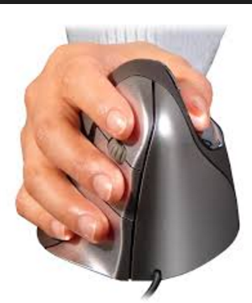
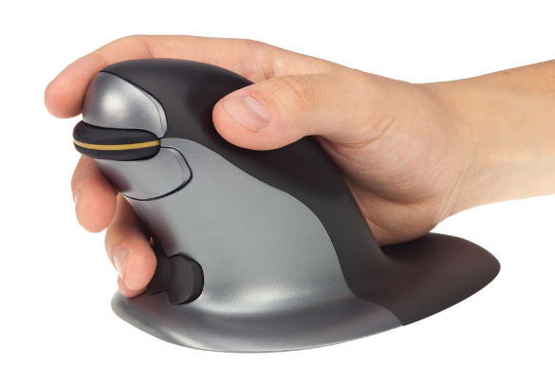
실제 사례

Slide 9
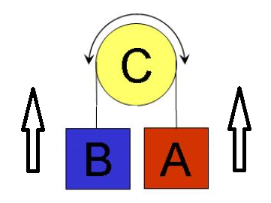
모순 분석
필수조건
제약조건
손목 부담↓
마우스-지면 간
큰 각도
“익숙한 조작을 위해 마우스-지면 각도가 작은,
손목 부담 경감을 위해 마우스-지면 각도가 큰
마우스를 개발하자.”
조작이 간편하면서 손목이 편한 마우스를 만들자.
모순 (물리적)
사용감 ↑
마우스-지면 간
작은 각도

Slide 10

UCC

Slide 11

Flexus(플렉서스)
Flexibility + Mouse
flexus

Slide 12
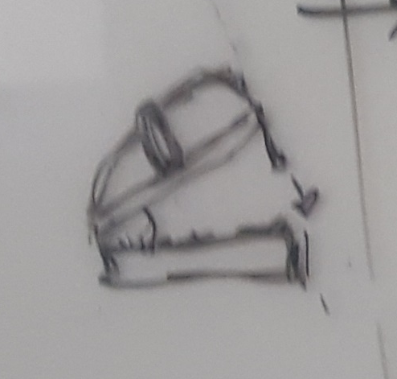
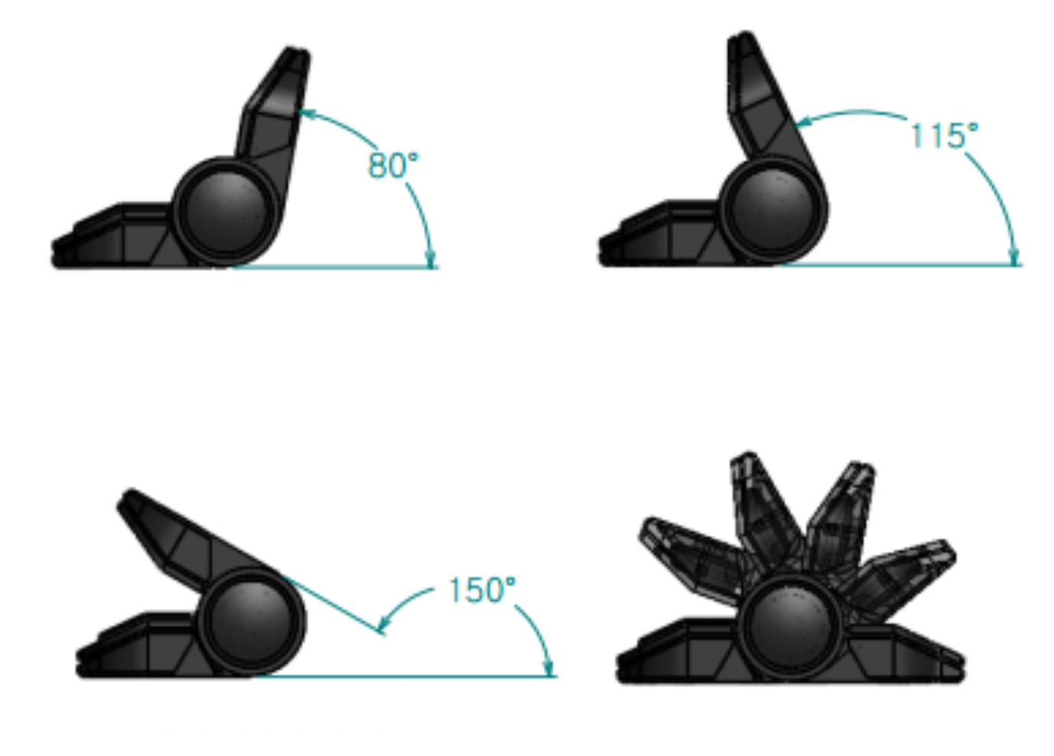
기능 소개 – 자동 모드
일정 시간을 주기로 마우스의 각도가 서서히 바뀐다.(경첩과 동일한 메커니즘 사용)

Slide 13
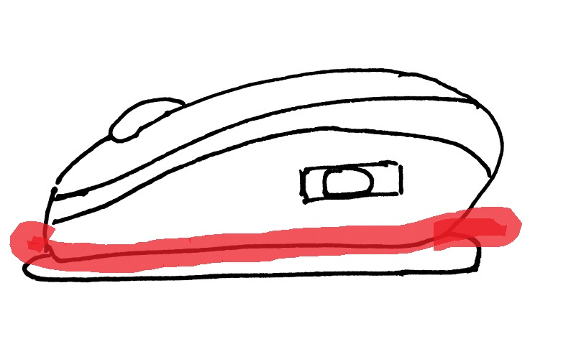
기능 소개 – 수동 모드
3단 스위치
장시간 사용을 방지하는 알림
L M A

Slide 14
기능 소개 – 소프트웨어
자동 모드 기능
속도 조절
수동 모드 기능
알림 불빛 설정(색깔, 세기)
알림 시간 설정
알림 on/off 설정

Slide 15
전망
많은 컴퓨터 사용자가 앓고있는 문제를 해결
→ 높은 선호도 예상
컴퓨터 장시간 사용 회사원,학생
손목 건강에 유의 할 필요가 있는 사람

Slide 16
끝
감사합니다!

